Slide 1


Pojem osobnost z psychologického hlediska
Číslo projektu: | CZ.1.07/1.5.00/34.0465
Vzdělávací celek: | Společenskovědní vzdělávání
Tematický okruh: | Základy společenských věd
Téma: | Pojem osobnost z psychologického hlediska
Ročník: | 3.
Jméno autora: | Michal Cikán
Vytvořeno dne: | 31. 8. 2012
Anotace | Osobnost, rysy osobnosti, temperament, charakter, schopnosti
Metodický pokyn | Digitální podpora výkladu učitele obohacená o obrázky s odkazy do internetu

Slide 2
Osobnost
Individuální jednota biologických, sociálních i psychologických aspektů
Utvářena ve vztazích mezi lidmi a v nich se také projevuje
Vždy se jeví jako celek, všechny složky její struktury jsou vzájemně propojeny

Slide 3
Struktura osobnosti
Rysy osobnosti
Temperament
Charakter
Schopnosti

Slide 4
Rysy osobnosti
Extraverze X introverze
Dominance X submise
Stabilita X labilita
Rozhodnost X nerozhodnost
Sebeovládání X nedostatek sebeovládání

Slide 5
Temperament
Temperament je vrozený a rozlišují se 4 základní typy:
Cholerik
Flegmatik
Sangvinik
Melancholik

Slide 6
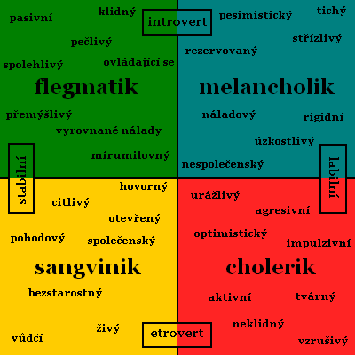
Temperament

Slide 7
Charakter
Získává se výchovou, není vrozený, projevuje se ve vztazích:
Vztah k druhým lidem
Vztah k práci
Vztah k penězům
Vztah k okolnímu prostředí
Vztah k sobě samému

Slide 8
Schopnosti
Nejsou zcela vrozené, rozvíjí se na základě vloh záměrným i bezděčným působením prostředí
Mimořádné schopnosti: nadání, talent, genialita
Základní dělení schopností: senzomotorické (tanec, fotbal, vyšívání…) a intelektové (inteligence, tvořivost)

Slide 9
Použité zdroje
Pokud není uvedeno jinak, použitý materiál je z vlastních zdrojů autora
http://blog.veruce.cz/psychika/psychologie/temperament-2/

